Slide 1
안드로이드 모바일 앱 개발 2/2 (프론트엔드 관련)
강의자료 : https://github.com/tuxxon/android_dev_lecture
2019. 10. 04(수), 10.10(목)
강사: 안국환 (터치즌)

Slide 2
목차
1. 안드로이드스튜디오 소개
2. 프로젝트 생성
3. 에뮬레이터 생성
4. 앱배포 – 에뮬레이터
5. 소스 분석

Slide 3
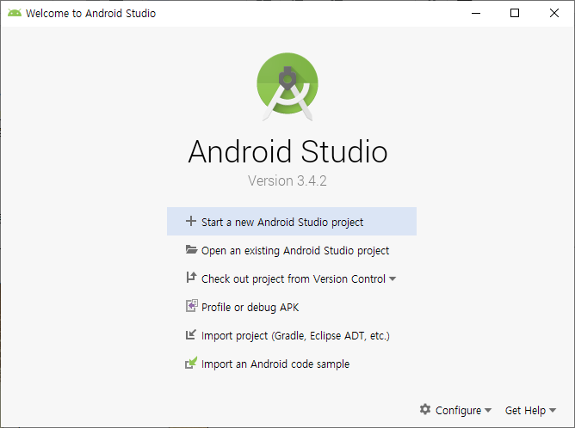
1. AndroidStudio.
Download : https://developer.android.com/studio
Welcome 창. 기본 환경설정.

Slide 4
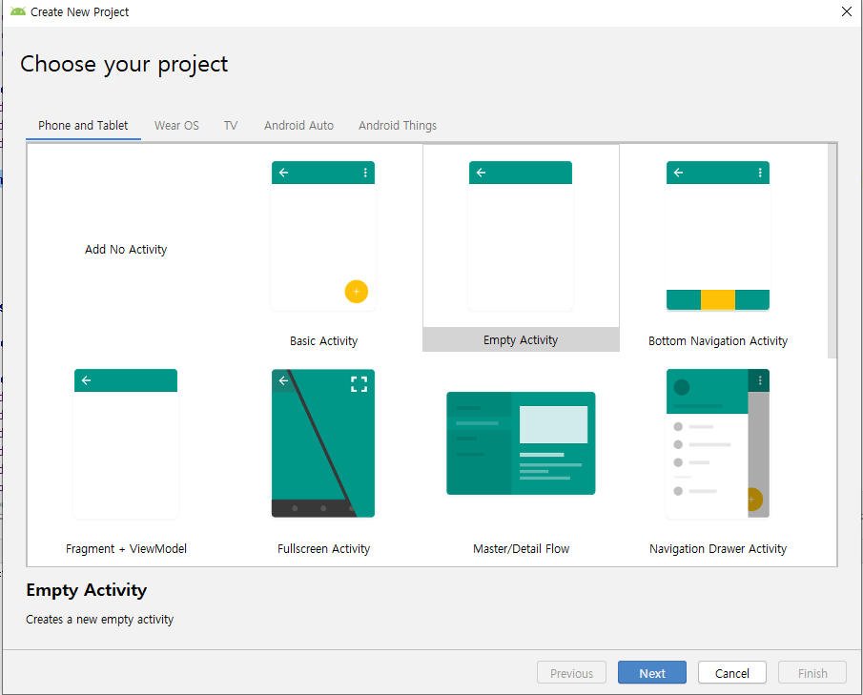
프로젝트 생성
File -> New

Slide 5
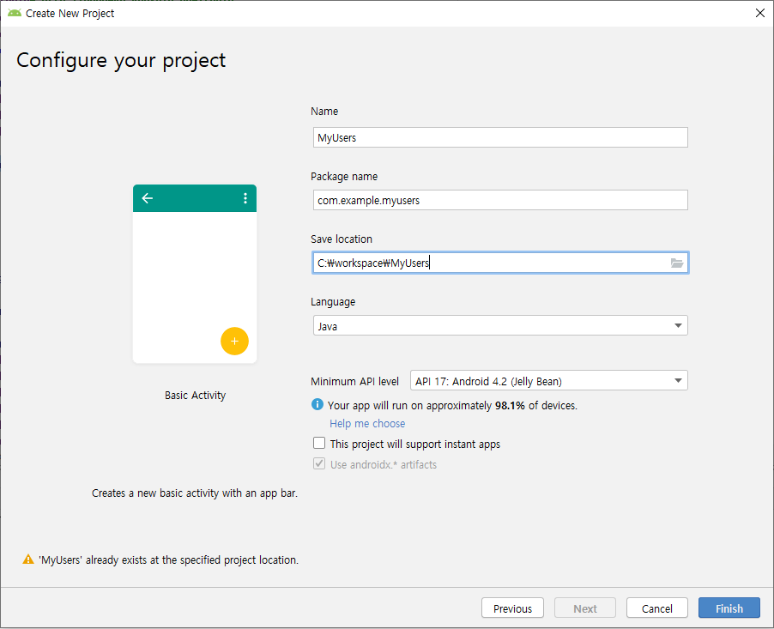
프로젝트 생성2

Slide 6
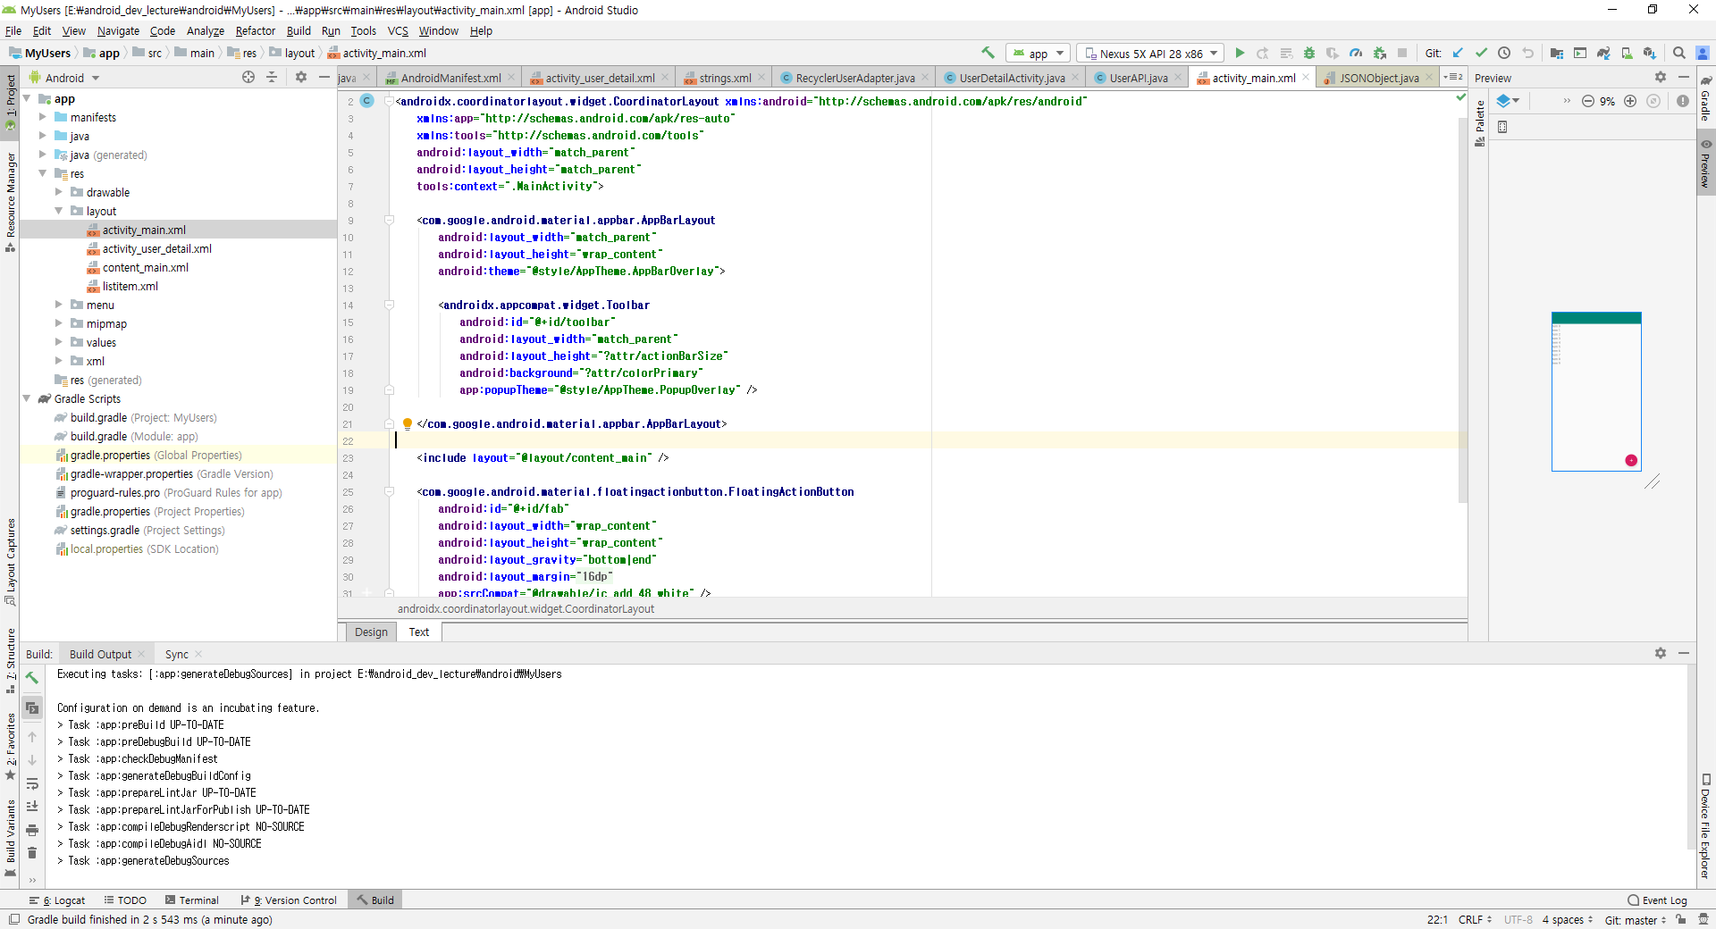
AndroidStudio 사용법.
Download : https://developer.android.com/studio

Slide 7
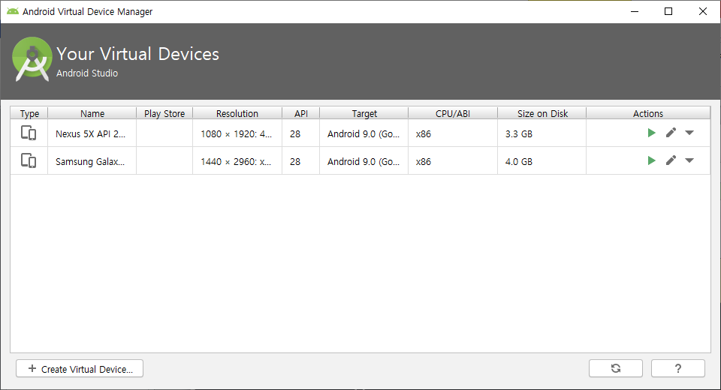
에뮬레이터 생성
Tools -> AVD Manager
Click <Create Virtual Device>

Slide 8
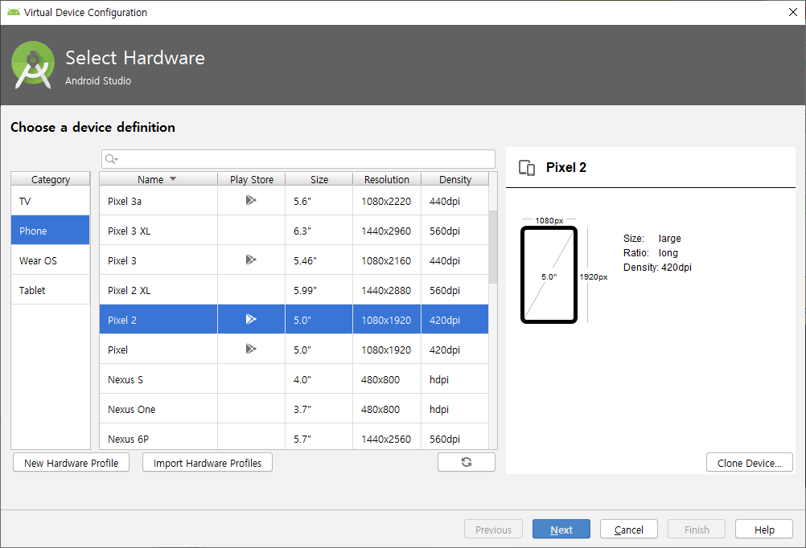
에뮬레이터 생성2

Slide 9
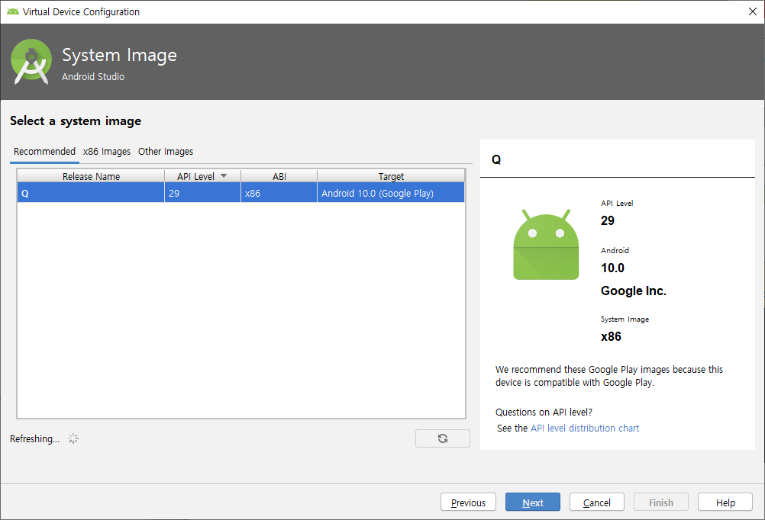
에뮬레이터 생성3
Download Q (API level 29)

Slide 10
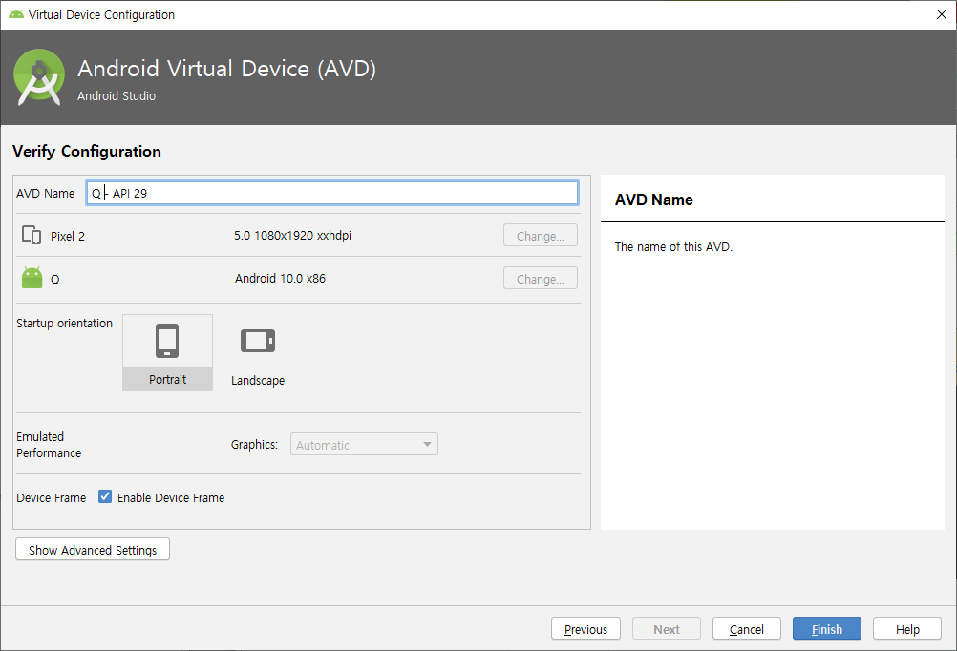
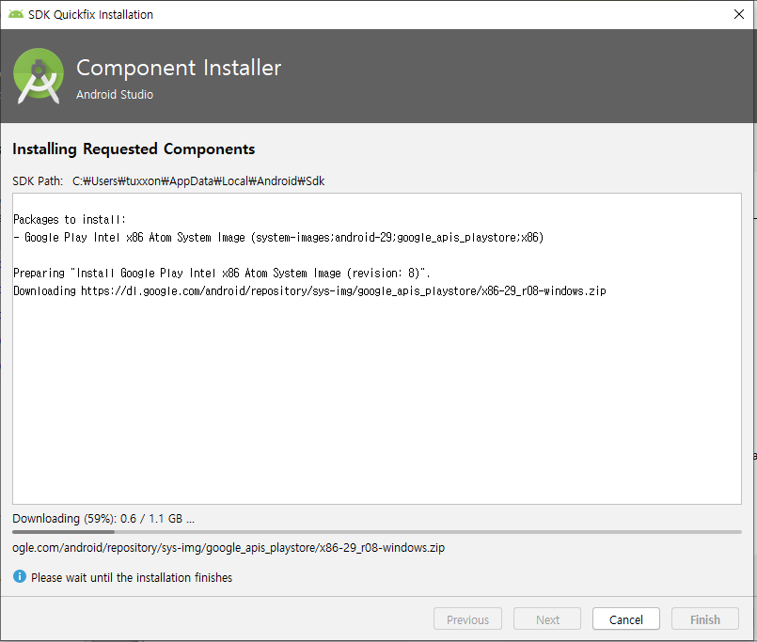
에뮬레이터 생성4
Download 시

Slide 11
에뮬레이터 생성4

Slide 12
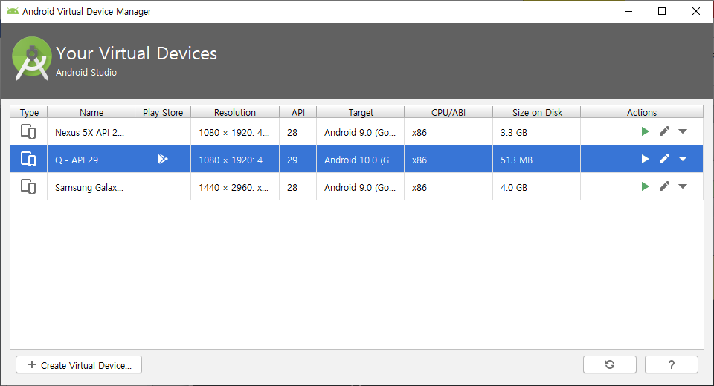
에뮬레이터 생성-완료

Slide 13
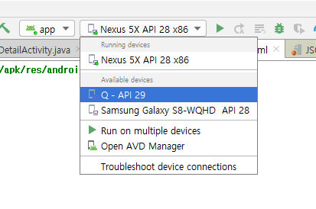
앱배포 - 에뮬레이터

Slide 14
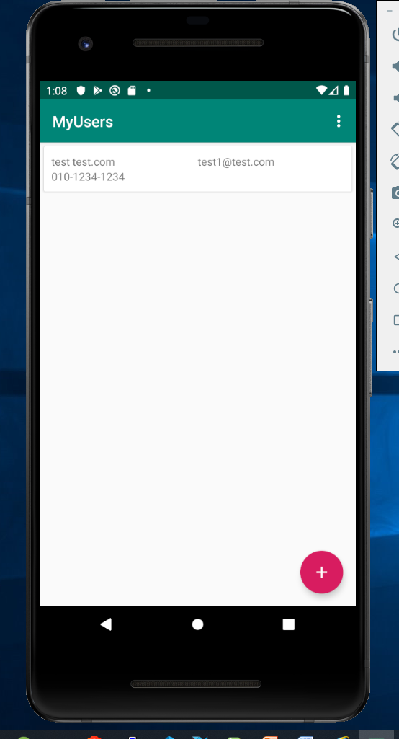


앱배포2
Run -> Debug “app”\
- Debug 버젼
Run -> Run “App”
Release 버전(디버그 불가)

Slide 15
소스분석
Activity : 한 화면을 구성 하기위한 기본 틀 (Manifest에 등록 필요)
Fragment : Activity처럼 한 화면을 구성하기위한 기본 틀이지만, activity내에 들어갈 수 있음(Manifest 등록 불필요)
View : 화면 구성 요소.
Text, button, Image, View포함

Slide 16
소스분석-AndroidManifest
안드로이드 패키지 기본 정보 수록
다음을 추가함
인터넷 가능케 함
서버 API와 연결을 위해.
<uses-permission android:name="android.permission.INTERNET" />

Slide 17
Build.gradle
Android 앱이나 라이브러리를 컴파일, 빌드 및 패키징하기 위한 유연한 방법을 제공합니다.
안스와 빌드시스템은 서로 독립적.
안스 : 코드편집
Gradle : 빌드 설정 및 관리.
SVG 이미지 파일을 사용하기 위해서.
Android {
…
vectorDrawables.useSupportLibrary = true
…
}
RecyclerView 및 API 연동을 위해
Android {
…
implementation "androidx.recyclerview:recyclerview:1.0.0" implementation 'com.squareup.okhttp3:okhttp:3.10.0'
…
}

Slide 18
화면리스트
Layout | 용도 | 기타.
Activity_main.xml | 메인화면 | Content_main.xml를 포함시킴.
Activity_user_detail.xml | 사용자 디테일 화면
Content_main.xml | 리스트 메인화면
Listitem.xml | 리스트 각 아이템
이미지 | 용도 | 기타.
Ic_add_48_black.xml | Floating 버튼에 들어가는 이미지.
Ic_add_48_white.xml

Slide 19
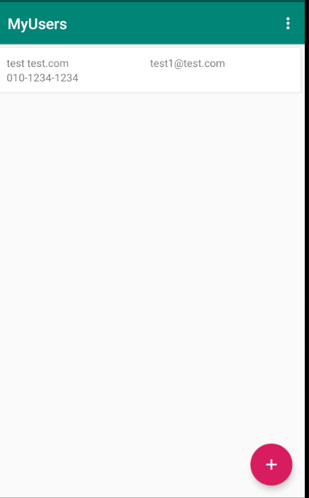

화면 구성
리스트 및 리스트 아이템

Slide 20
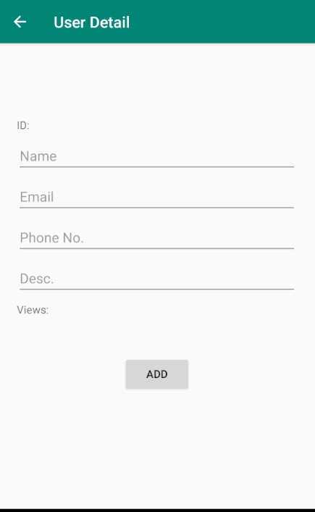
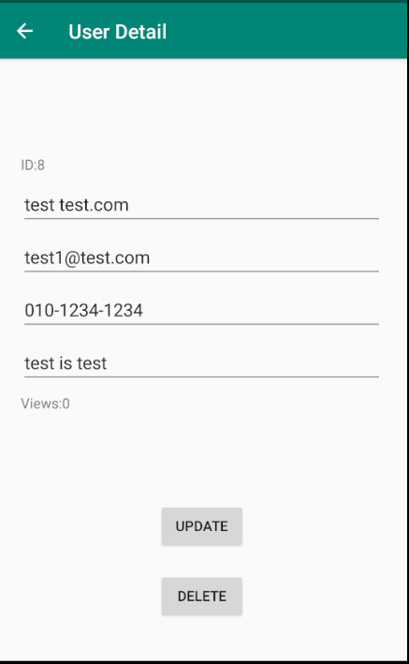
입력, 조회, 수정, 삭제 화면

Slide 21
소스 파일들.
소스(Java)
MainActivity.java | 메인화면 | 리스트 포함
RecyclerUserAdapter.java | 데이터와 리스트를 연동해주는 어댑터.
UserAPI.java | Server API를 담당해주는 클래스
UserDetailActivity.java | 사용자 디테일 화면 | 상세조회,추가, 수정,삭제
UserItem.java | 리스트의 한 아이템

Slide 22
Manifests – Activity 등록
http 사용가능
(원래https만 사용가능)
<application android:allowBackup="true" android:icon="@mipmap/ic_launcher" android:label="@string/app_name" android:networkSecurityConfig="@xml/network_security_config" android:roundIcon="@mipmap/ic_launcher_round" android:supportsRtl="true" android:theme="@style/AppTheme"> <activity android:name=".UserDetailActivity" android:label="@string/title_activity_userdetail"> </activity> <activity android:name=".MainActivity" android:label="@string/app_name" android:theme="@style/AppTheme.NoActionBar"> <intent-filter> <action android:name="android.intent.action.MAIN" /> <category android:name="android.intent.category.LAUNCHER" /> </intent-filter> </activity> </application>
시작 액티비티를 지정하기 위한 액션
어플리케이션 런쳐표시

Slide 23
Intent란?
컴포넌트(Activity, Service, Broadcast Receiver)간에 통신을 하기위한 메시지 객체
Intent 사용하는 방법 3가지
액티비티의 시작: startActivity(Intent), startActivityForResult(Intent, requestCode)
서비스의 시작: startService(Intent), bindService(Intent)
브로드캐스트 전달: sendBroadcast(Intent), sendOrderedBroadcast(Intent), sendStickyBroadcast() 등.
인텐트 필터(IntentFilter)
특정 인텐트를 받을지 말지를 정의하는 역할을 수행
android.intent.action.MAIN : 태스크의 첫 액티비티로 액티비티를 시작
인텐트 카테고리(category)
컴포넌트의 특징을 나태내는 항목
android.intent.category.LAUNCHER : 액티비티가 어플리케이션의 런처에 표시되고 태스크의 첫 액티비티가 될 수 있다.
Fragment란?
액티비티 내에서 화면 UI의 일부

Slide 24
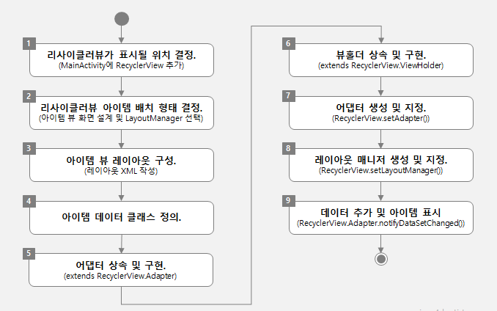
RecyclerView
RecyclerView를 사용하기위한 기본절차.

Slide 25
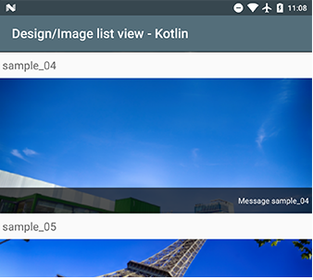
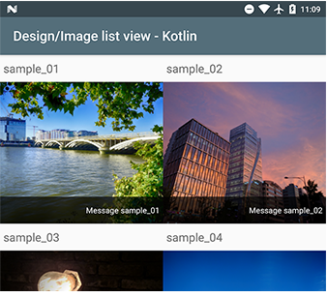
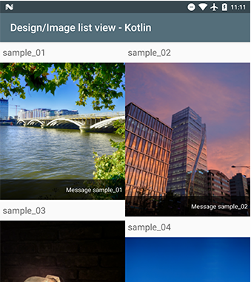
아이템뷰 레이아웃
LinearLayoutManager : 가로/세로 형태로 아이템을 배치한다.
GridLayoutManager : 표형태로 이미지 배치, 한줄에 1개 이상.
StaggeredGridLayoutManager : 서로 다른 이미지크기를 표여줌.
LinearLayoutManager
GridLayoutManager
StaggerdGridLayoutManager

Slide 26
1.RecyclerView가 표시될 위치결정
Content_main.xml
<?xml version="1.0" encoding="utf-8"?> <androidx.constraintlayout.widget.ConstraintLayout
… tools:showIn="@layout/activity_main"> <androidx.recyclerview.widget.RecyclerView android:layout_width="0dp" android:layout_height="0dp" android:id="@+id/rv_userlist" app:layout_constraintBottom_toBottomOf="parent" app:layout_constraintLeft_toLeftOf="parent" app:layout_constraintRight_toRightOf="parent" app:layout_constraintTop_toTopOf="parent" /> </androidx.constraintlayout.widget.ConstraintLayout>

Slide 27
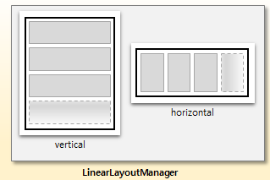
2.RecyclerView item 배치 형태 결정.
LinearLayoutManager

Slide 28
3.아이템 뷰 레이아웃 구성.
Res/layout/listitem.xml
이름
이메일
전화번호

Slide 29
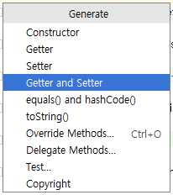
4.아이템 데이터 클래스 정의.
java/com/touchizen/mysers/UserItem.java
public class UserItem implements Serializable { private int userId; private String userName; private String userEmail; private String userPhone; private String userDesc; private int views;
.
.
.

Slide 30
5.어댑터 상속 및 구현.
Adapter란? ListView (또는 다른 형태의 ViewGroup) 와 실제 데이터(List, Array 등)의 중간 역할을 하는 추상 인터페이스
주요 메소드 구현
onCreateViewHolder() : 뷰홀더 객체 생성.
onBindViewHolder() : 데이터를 뷰홀더에 바인딩.
getItemCount() : 전체 아이템 갯수 리턴.
Source = java/com/touchizen/mysers/RecyclerUserAdapter.java

Slide 31
6.뷰홀더 상속 및 구현.
RecyclerUserAdapter.java 내에 배치
// 아이템 뷰를 저장하는 뷰홀더 클래스. public class ViewHolder extends RecyclerView.ViewHolder implements View.OnClickListener { TextView name; TextView email; TextView phone; ViewHolder(View itemView) { super(itemView); // 뷰 객체에 대한 참조. (hold strong reference) name = itemView.findViewById(R.id.tvName); email = itemView.findViewById(R.id.tvEmail); phone = itemView.findViewById(R.id.tvPhone); itemView.setOnClickListener(this); } @Override public void onClick(View v) { int pos = getAdapterPosition(); UserItem item = mData.get(pos); ((MainActivity) mActivity).showUserDetail( item ); } }

Slide 32
3.7 어댑터 생성 및 지정.
RecyclerView와 Adapter 연결
public class MainActivity extends AppCompatActivity {
…..
@Override protected void onCreate(Bundle savedInstanceState) {
initControls();
}
}
private void initControls() { mRecyclerView = findViewById(R.id.rv_userlist) ; // 리사이클러뷰에 SimpleTextAdapter 객체 지정. mAdapter = new RecyclerUserAdapter(mList,this) ; mRecyclerView.setAdapter(mAdapter) ; mRecyclerView.setLayoutManager(new LinearLayoutManager(this)) ; //mRecyclerView.setOnIte mAdapter.notifyDataSetChanged(); }
레이아웃 매니저 지정
리스트데이터 변경되었음을 알려줌.

Slide 33
Activity 화면전환
데이터 전송
새로운 Activity 시작과 결과수신.
public void showUserDetail(UserItem item) { Intent intent=new Intent(MainActivity.this,UserDetailActivity.class); intent.putExtra(UserDetailActivity.USERITEM, item); startActivityForResult(intent, USER_DETAIL_REQUEST_CODE); }
…
@Override protected void onActivityResult(int requestCode, int resultCode, Intent data) { super.onActivityResult(requestCode, resultCode, data); if(requestCode==USER_DETAIL_REQUEST_CODE){ if(resultCode== Activity.RESULT_OK) { getUserlist(); } } }

Slide 34
Activity객체 통신
Intent.putExtra() : 전송
Intent.getExtra() : 수신
Serialize : 객체 직렬화,

Slide 35
서버와의 데이터 송수신.
Okhttp : 널리사용되는 http 통신라이브러리.
getUserList() = Get(), 사용자 리스트
createUser() = Post(), 사용자 생성
updateUser() = Put(), 사용자 수정
deleteUser() = Delete(), 사용자 삭제.

Slide 36
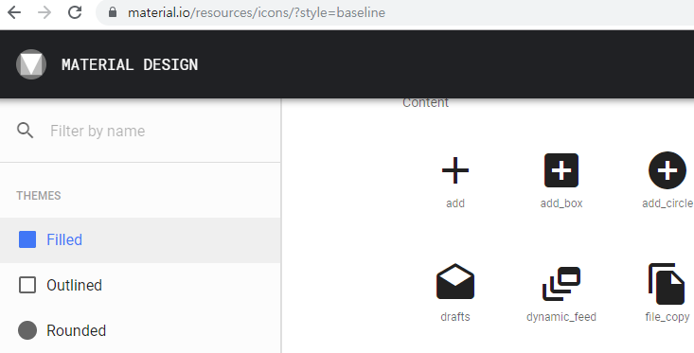
벡터 아이콘 적용1.
https://material.io/resources/icons/?style=baseline
SVG 다운로드

Slide 37
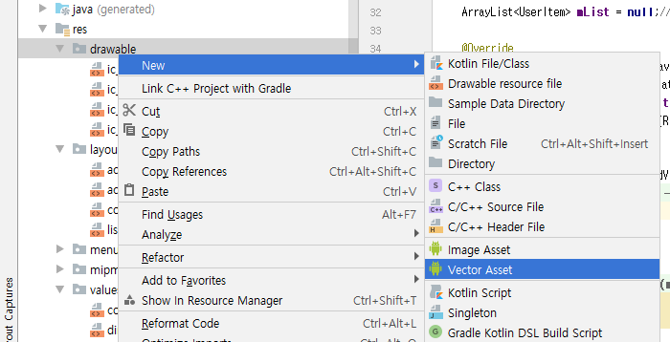
벡터 아이콘 적용 2.
Drawable > New > Vector Asset

Slide 38
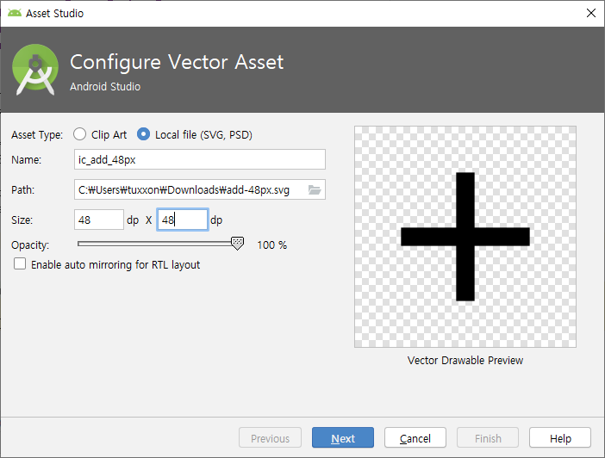
벡터 아이콘 적용 3.

Slide 39
벡터 아이콘 적용 3.
Res/layout/activity_main.xml
<….
<com.google.android.material.floatingactionbutton.FloatingActionButton android:id="@+id/fab" android:layout_width="wrap_content" android:layout_height="wrap_content" android:layout_gravity="bottom|end" android:layout_margin="@dimen/fab_margin" app:srcCompat="@drawable/ic_add_48_white" />
….>

Slide 40
Q & A
숙제
각자 앱 개발후 1년내 런칭.

